Slide 1

ADP广告系统培训
业务流程与系统架构
龙视传媒
邹永远

Slide 2

目录
ADP广告系统业务介绍
ADP广告系统的架构

Slide 3
ADP广告系统业务介绍

Slide 4
ADP功能
ADP广告系统是联系广告主与业务主之间的桥梁
业务主
业务主
ADP
广告主
业务主
广告主

Slide 5
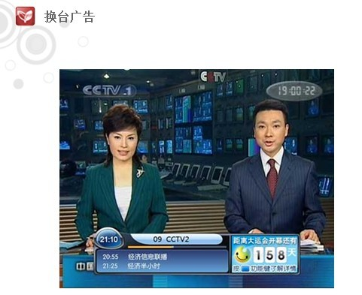
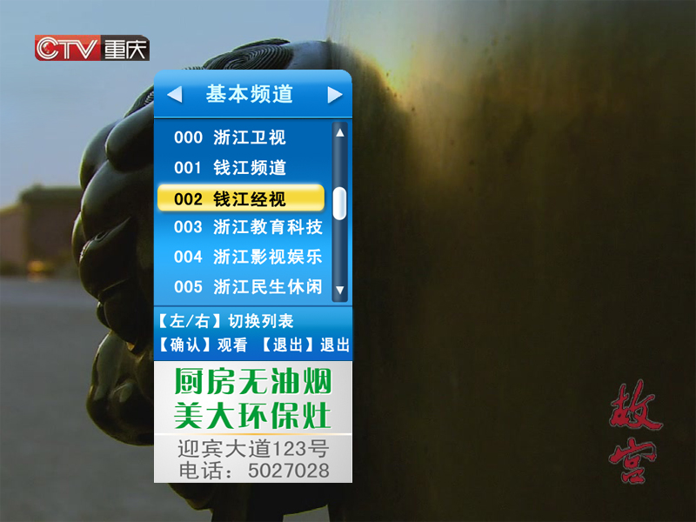
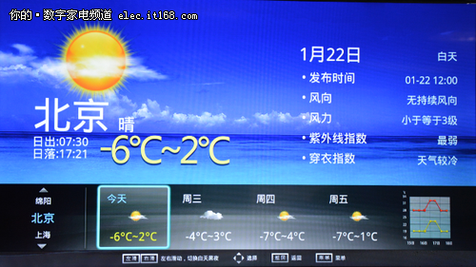
业务
ADP中的业务
  可以理解为各个UI界面，可以附加一个或多个广告位。

Slide 6
业务-广告位
业务主拥有业务，业务中有广告位，可以进行广告投放
业务主
数字电视业务
广告位

Slide 7
广告主-素材
广告主拥有广告素材，需要把广告素材投放到各个广告位上，使广告受众可以看到
广告主
广告素材
广告位

Slide 8
运营商-业务主
在目前中国的广电行业中，业务主与数字电视运营商基本是一个实体
业务主
数字电视运营商

Slide 9
广告排期
运营商与广告主签订合同
运营商按合同在广告系统中新增广告排期，把广告主的广告素材投放到各个业务中的广告位上
广告素材
ADP广告排期
广告位

Slide 10
投放方式
默认投放
独占投放
优先级投放
紧急投放

Slide 11
展示优先级---同一个广告位
优先级投放
紧急投放
默认投放
独占投放

Slide 12
精准定投
按时间规律
按区域码
按频道
按栏目
按用户分组

Slide 13
ADP广告系统架构

Slide 14
典型部署
配色方案修改：
  配色方案在【格式】-->【幻灯片设计】-->【配色方案】-->【编辑配色方案】下调整。
LOGO的添加：
  Logo添加修改在【视图】-->【母版】-->【幻灯片母版】下调整。直接选择logo图片删除或修改。
字体格式的设置：
  括标题和文本格式的设置在【视图】-->【母版】-->【幻灯片母版】下调整。
默认设置：
  首页主标题36号（中文黑体英文Arial）加粗；副标题16号（中文黑体英文Arial）加粗
  内页标题24号（中文黑体英文Arial）加粗；内页内容文字20号（华文细黑）

Slide 15
目录
配色方案修改：
  配色方案在【格式】-->【幻灯片设计】-->【配色方案】-->【编辑配色方案】下调整。
LOGO的添加：
  Logo添加修改在【视图】-->【母版】-->【幻灯片母版】下调整。直接选择logo图片删除或修改。
字体格式的设置：
  括标题和文本格式的设置在【视图】-->【母版】-->【幻灯片母版】下调整。
默认设置：
  首页主标题36号（中文黑体英文Arial）加粗；副标题16号（中文黑体英文Arial）加粗
  内页标题24号（中文黑体英文Arial）加粗；内页内容文字20号（华文细黑）

Slide 16
目录
配色方案修改：
  配色方案在【格式】-->【幻灯片设计】-->【配色方案】-->【编辑配色方案】下调整。
LOGO的添加：
  Logo添加修改在【视图】-->【母版】-->【幻灯片母版】下调整。直接选择logo图片删除或修改。
字体格式的设置：
  括标题和文本格式的设置在【视图】-->【母版】-->【幻灯片母版】下调整。
默认设置：
  首页主标题36号（中文黑体英文Arial）加粗；副标题16号（中文黑体英文Arial）加粗
  内页标题24号（中文黑体英文Arial）加粗；内页内容文字20号（华文细黑）

Slide 17
目录
配色方案修改：
  配色方案在【格式】-->【幻灯片设计】-->【配色方案】-->【编辑配色方案】下调整。
LOGO的添加：
  Logo添加修改在【视图】-->【母版】-->【幻灯片母版】下调整。直接选择logo图片删除或修改。
字体格式的设置：
  括标题和文本格式的设置在【视图】-->【母版】-->【幻灯片母版】下调整。
默认设置：
  首页主标题36号（中文黑体英文Arial）加粗；副标题16号（中文黑体英文Arial）加粗
  内页标题24号（中文黑体英文Arial）加粗；内页内容文字20号（华文细黑）

Slide 18
目录
配色方案修改：
  配色方案在【格式】-->【幻灯片设计】-->【配色方案】-->【编辑配色方案】下调整。
LOGO的添加：
  Logo添加修改在【视图】-->【母版】-->【幻灯片母版】下调整。直接选择logo图片删除或修改。
字体格式的设置：
  括标题和文本格式的设置在【视图】-->【母版】-->【幻灯片母版】下调整。
默认设置：
  首页主标题36号（中文黑体英文Arial）加粗；副标题16号（中文黑体英文Arial）加粗
  内页标题24号（中文黑体英文Arial）加粗；内页内容文字20号（华文细黑）

Slide 19
目录
配色方案修改：
  配色方案在【格式】-->【幻灯片设计】-->【配色方案】-->【编辑配色方案】下调整。
LOGO的添加：
  Logo添加修改在【视图】-->【母版】-->【幻灯片母版】下调整。直接选择logo图片删除或修改。
字体格式的设置：
  括标题和文本格式的设置在【视图】-->【母版】-->【幻灯片母版】下调整。
默认设置：
  首页主标题36号（中文黑体英文Arial）加粗；副标题16号（中文黑体英文Arial）加粗
  内页标题24号（中文黑体英文Arial）加粗；内页内容文字20号（华文细黑）

Slide 20
感谢您的关注！

